Slide 1
自动控制原理 The Principle of Automatic Control
李 鹏
13608859219
lipeng@ynu.edu.cn
云南大学信息学院电子工程系
Department of Electronic Engineering YNU
2016年9月

Slide 2
何为一个自动控制系统？
自动控制系统是指机器或装置在无人干预的情况下自动进行操作的系统，它是围绕着工业生产的需要而形成和发展起来的，已广泛应用于人类社会的各个方面。

Slide 3
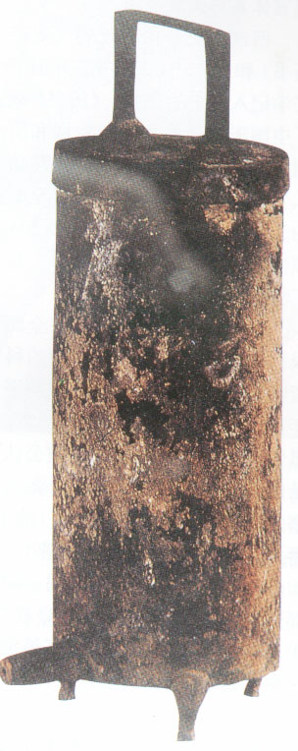
中国、古埃及、古巴比伦出现自动计时漏壶（前1400年－前1100年）

Slide 4
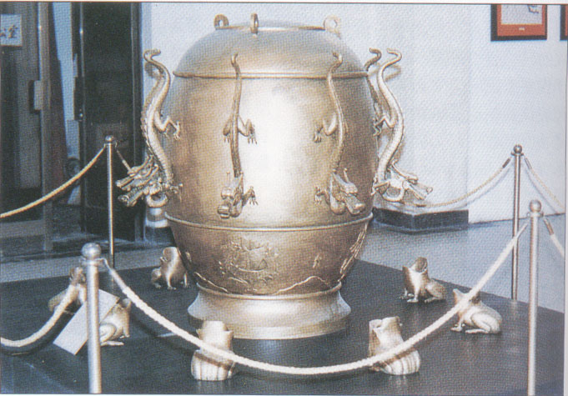
公元132年张衡研制出自动测量地震的候风地动仪

Slide 5
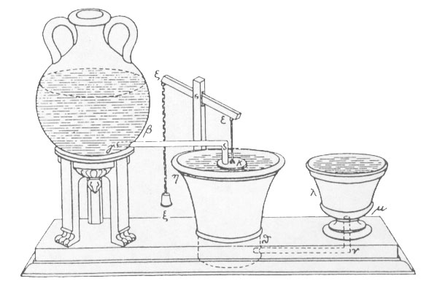
亚历山大的希罗发明开闭庙门和分发圣水等自动装置

Slide 6
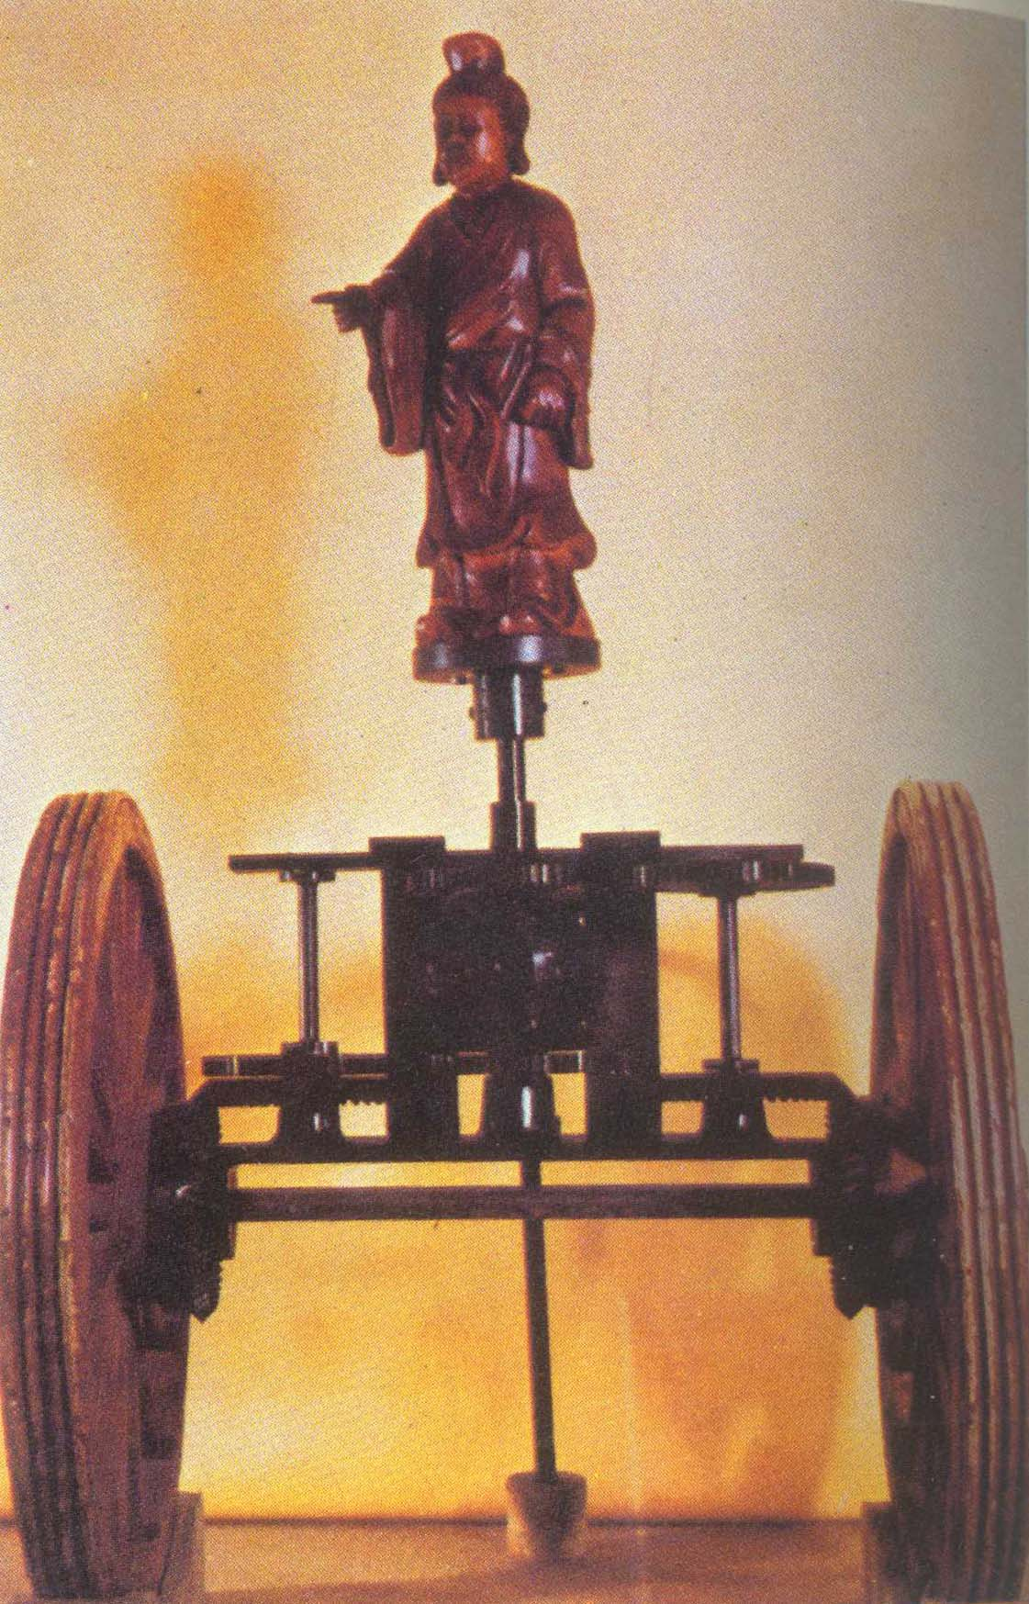
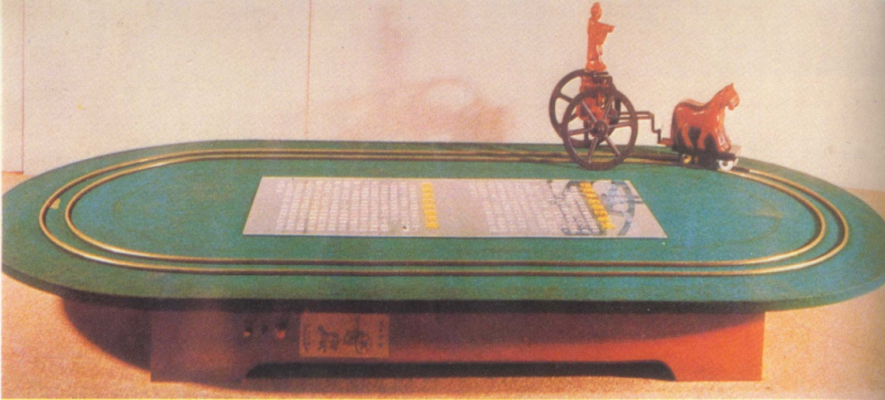
公元235年马钧研制出能自动指示方向的指南车

Slide 7
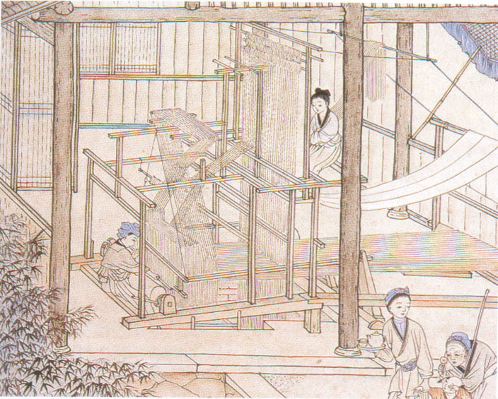
中国明代宋应星所著《天工开物》记载有程序控制思想（CNC）的提花织机结构图（1637年）

Slide 8
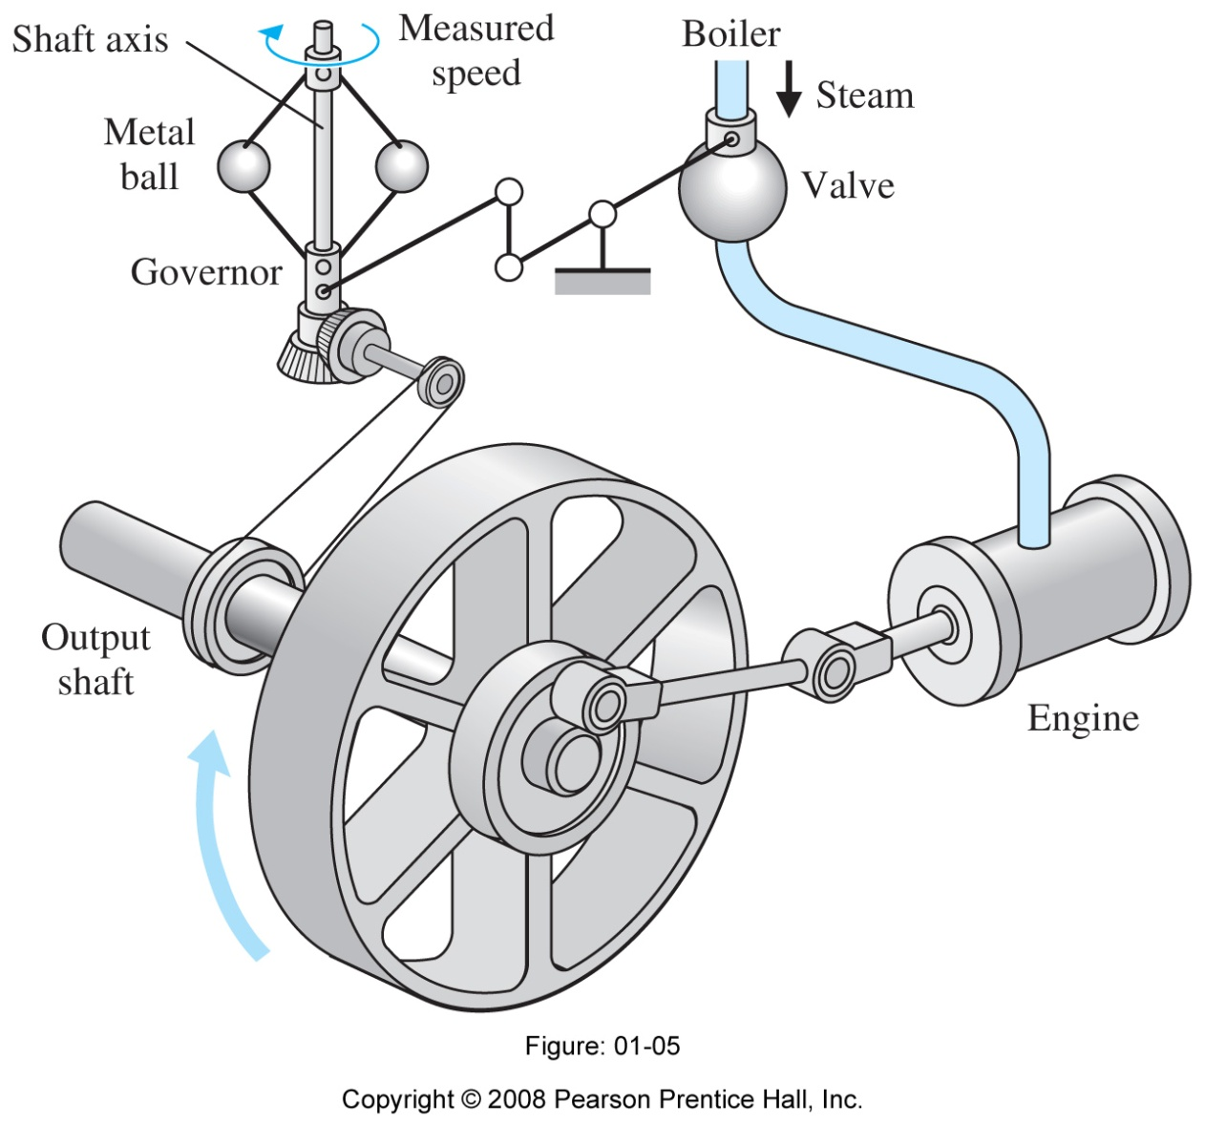
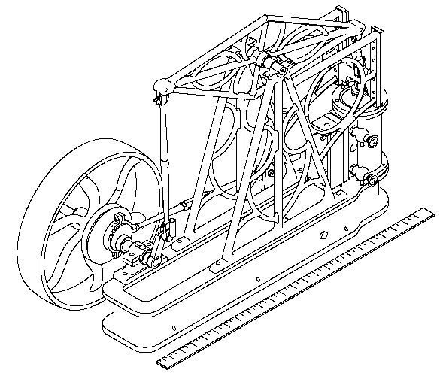
1788年英国Watt发明的控制蒸汽机速度的离心式调速器

Slide 9
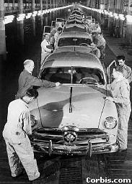
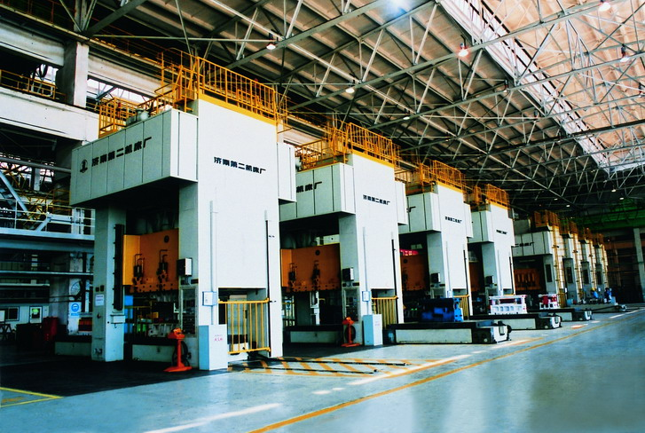
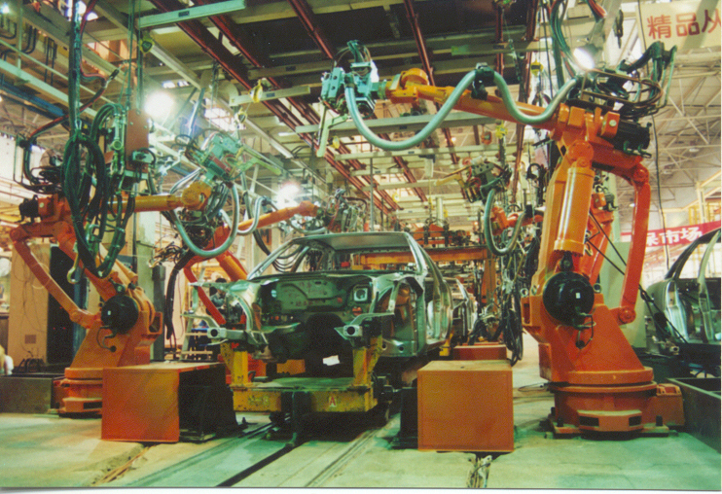
Henry Ford’ s assembly line for automobile production in 1913
1913年美国建成最早的汽车装配流水线
1926年美国建成第一条汽车自动生产线
现代自动化工厂生产线（国产）
奇瑞、长安汽车冲压生产线
长春汽车焊接生产线

Slide 10
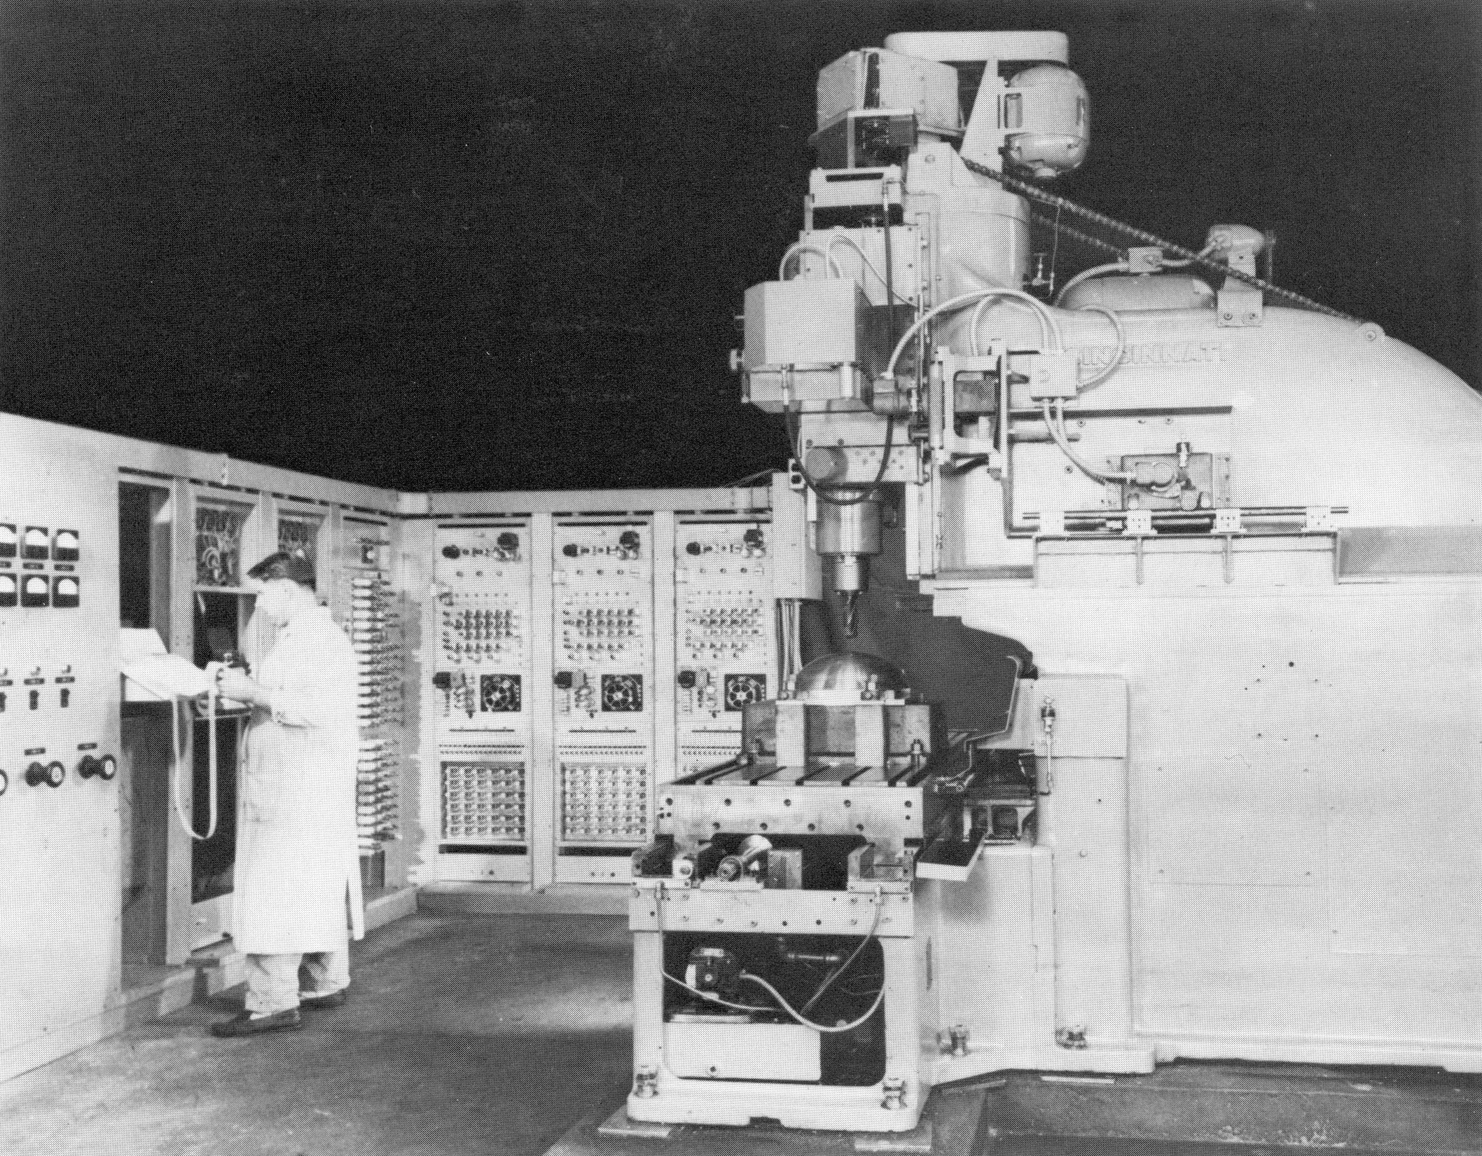
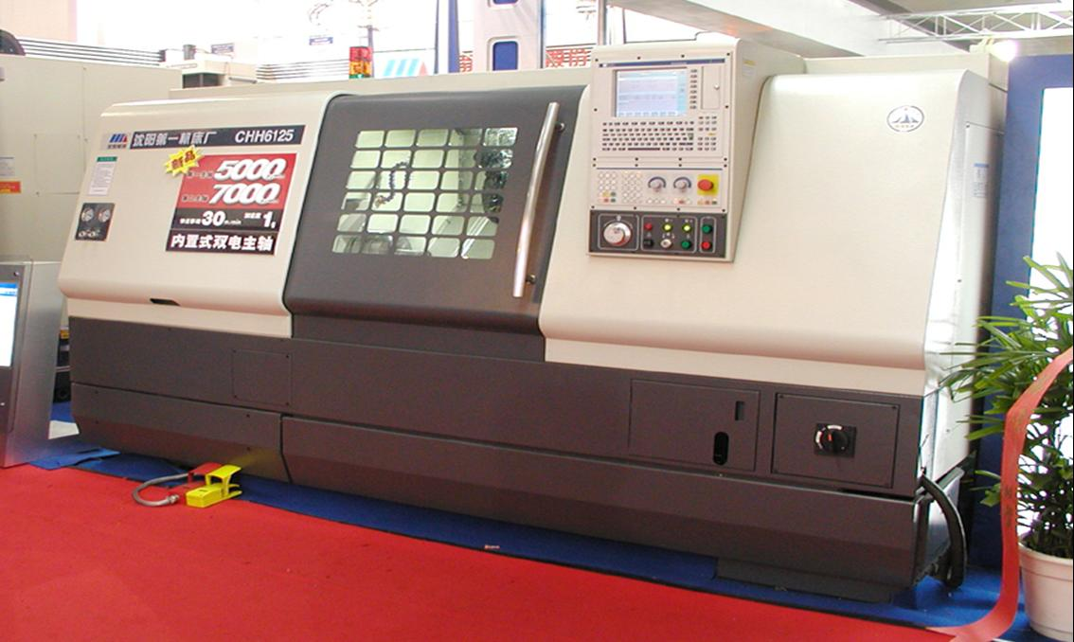
1952年美国MIT研制出第一台数控机床
现代高速大型数控中心（沈阳第一机床厂）

Slide 11
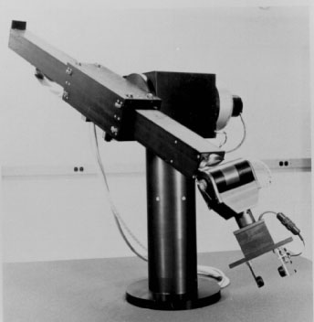
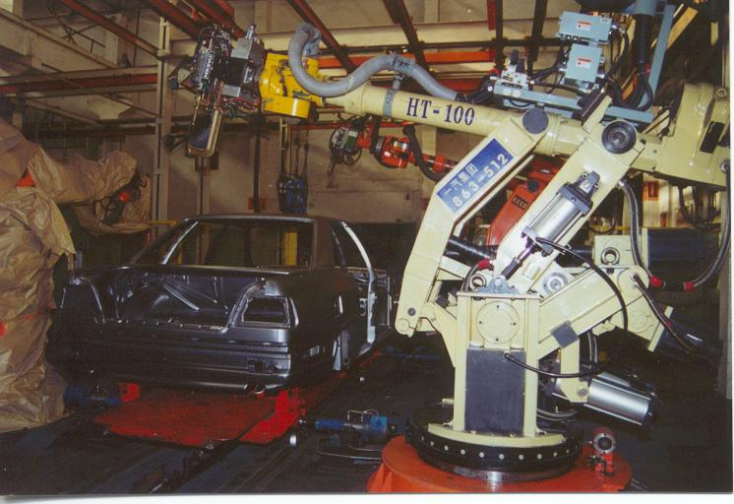
1954年第一台工业机器人
国产100公斤点焊机器人

Slide 12
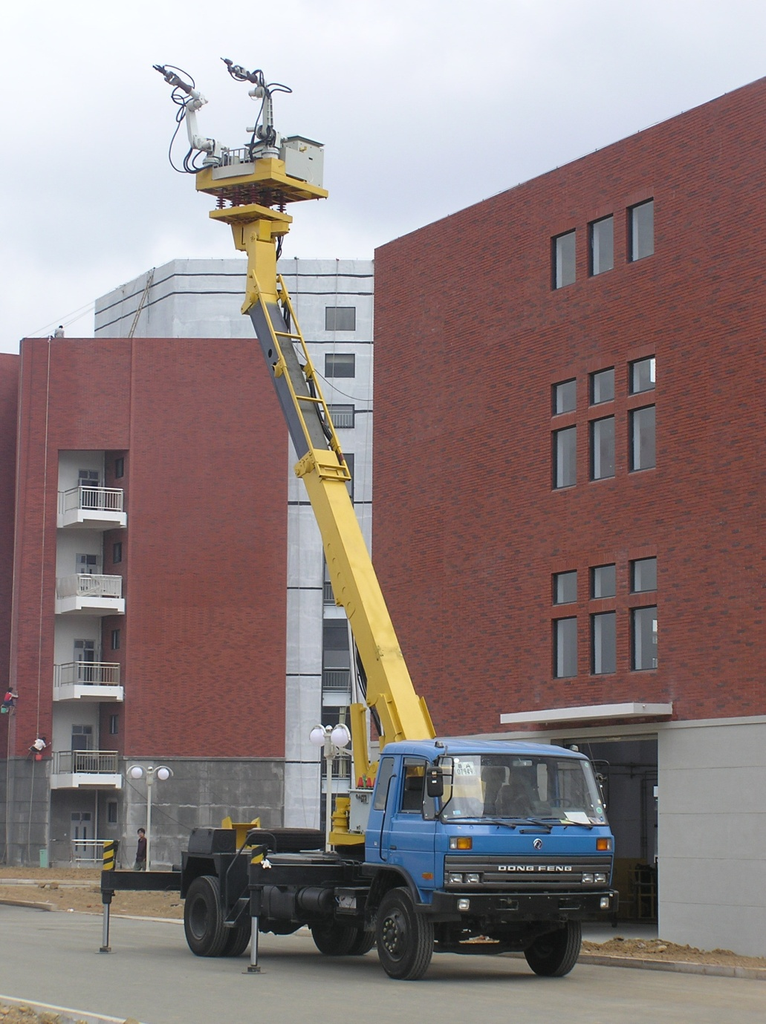
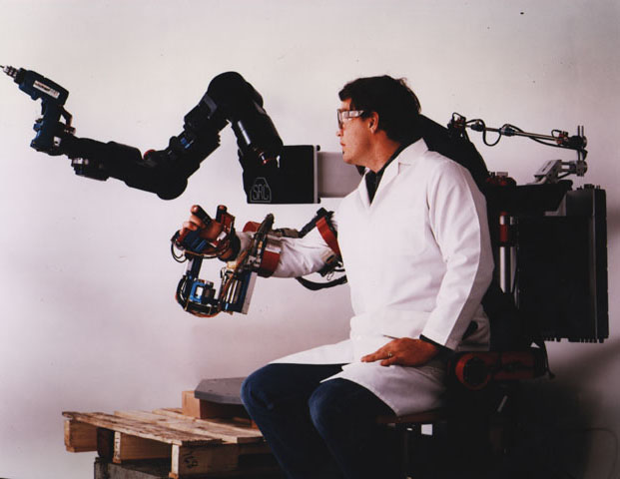
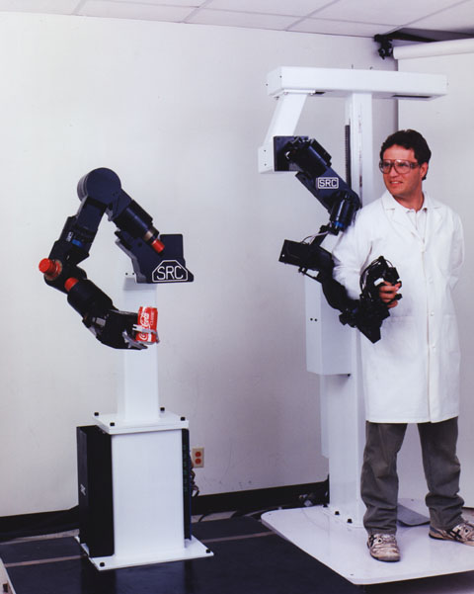
高压输电线维修（遥操作）机器人

Slide 13
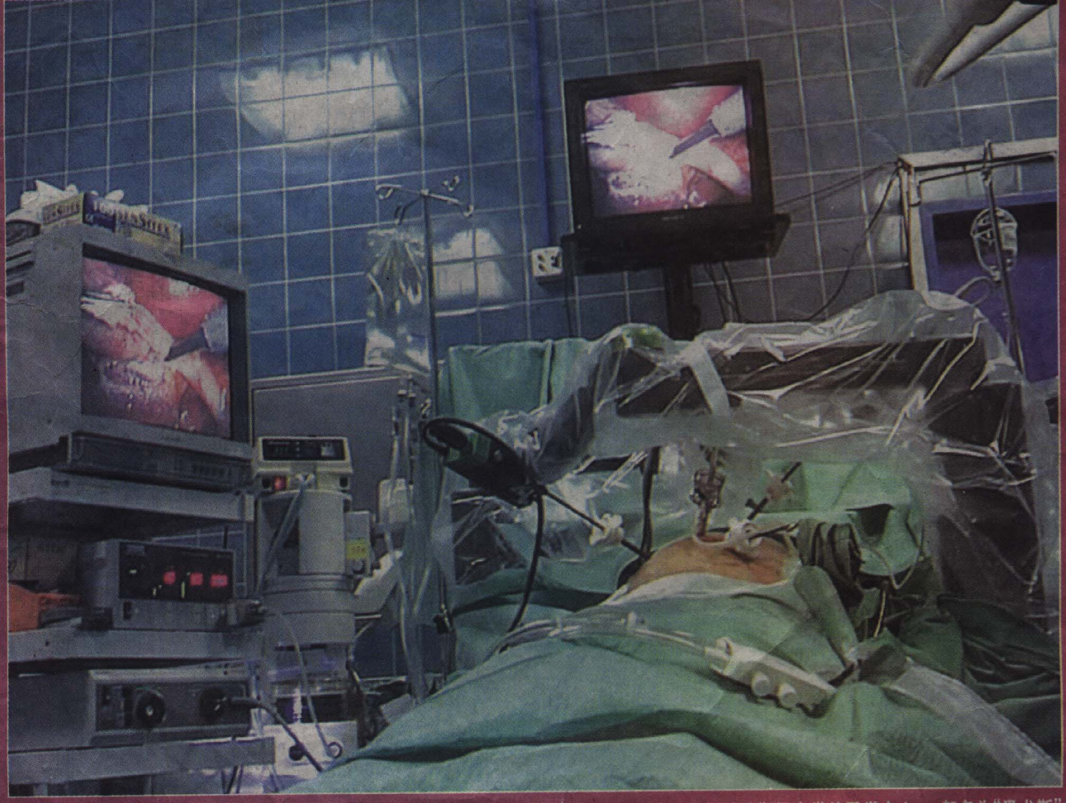
法国远程医疗机器人

Slide 14
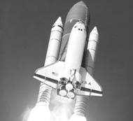
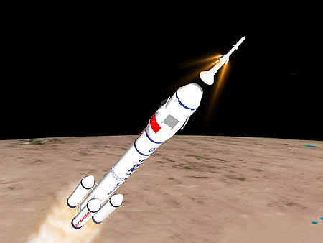
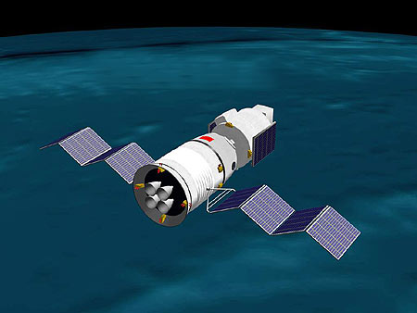
1981年美国“哥伦比亚”号航天飞机首次发射成功
2005年我国成功发射载人飞船（神舟6号）

Slide 15
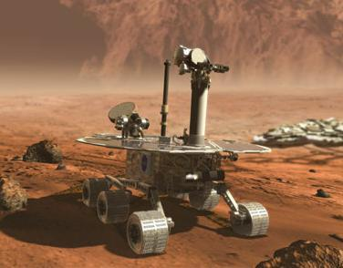
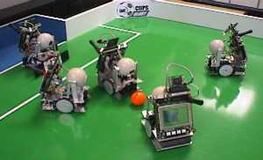
机器人足球比赛
月球车

Slide 16
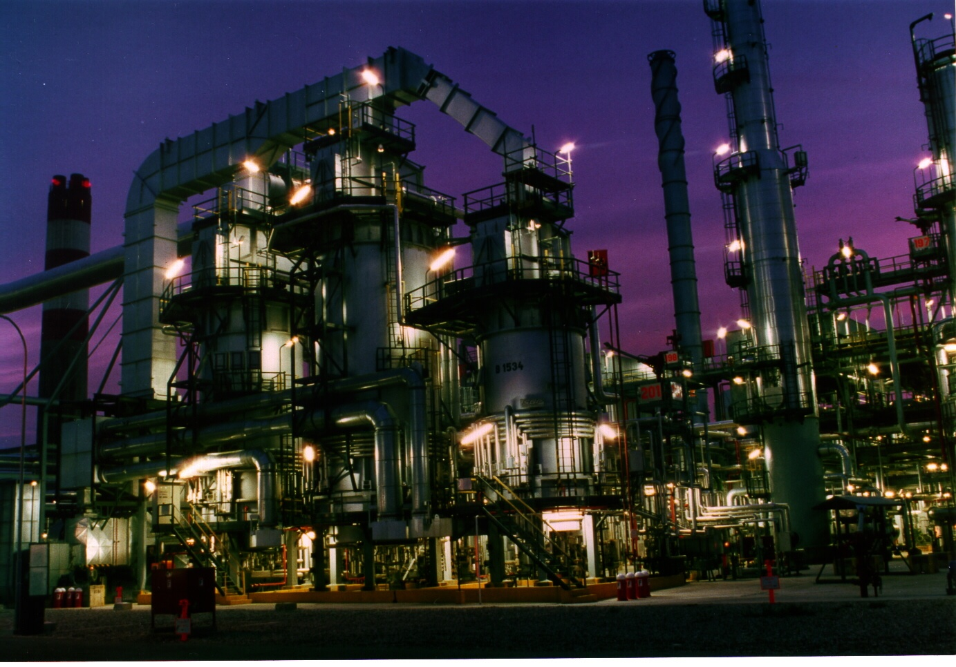
控制理论发展概述(4/11)
A modern industrial plant: A section of the OMV Oil Refinery in Austria

Slide 17





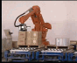
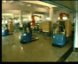
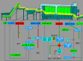

企业集成自动化系统图
GPS GIS EOS CUSTOMER
MANAGEMENT COLLOCATING
& CONVEYING MANAGEMENT
客户管理 配送管理
B-ISDN EDI EMAIL INTERNET SUPPLY CHAIN 供应链

Slide 18
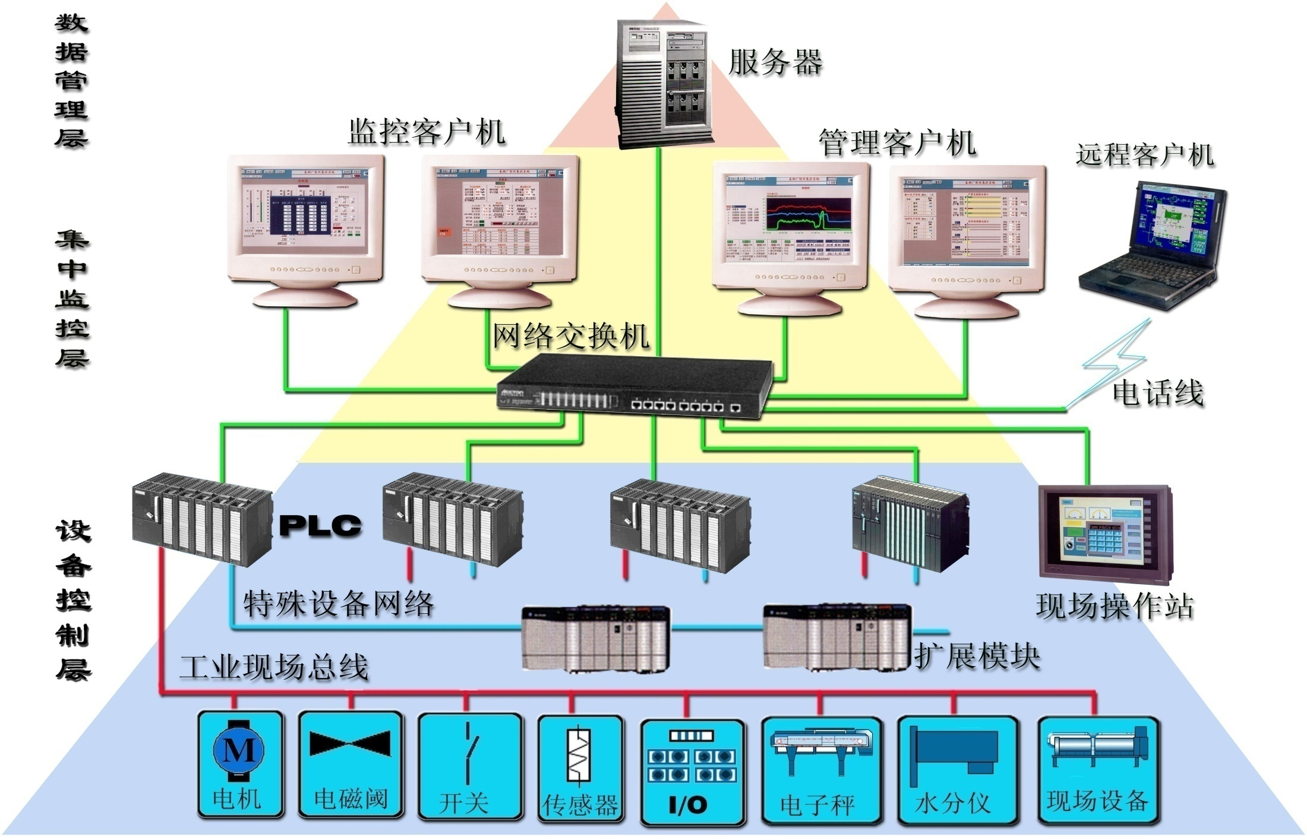

Slide 19
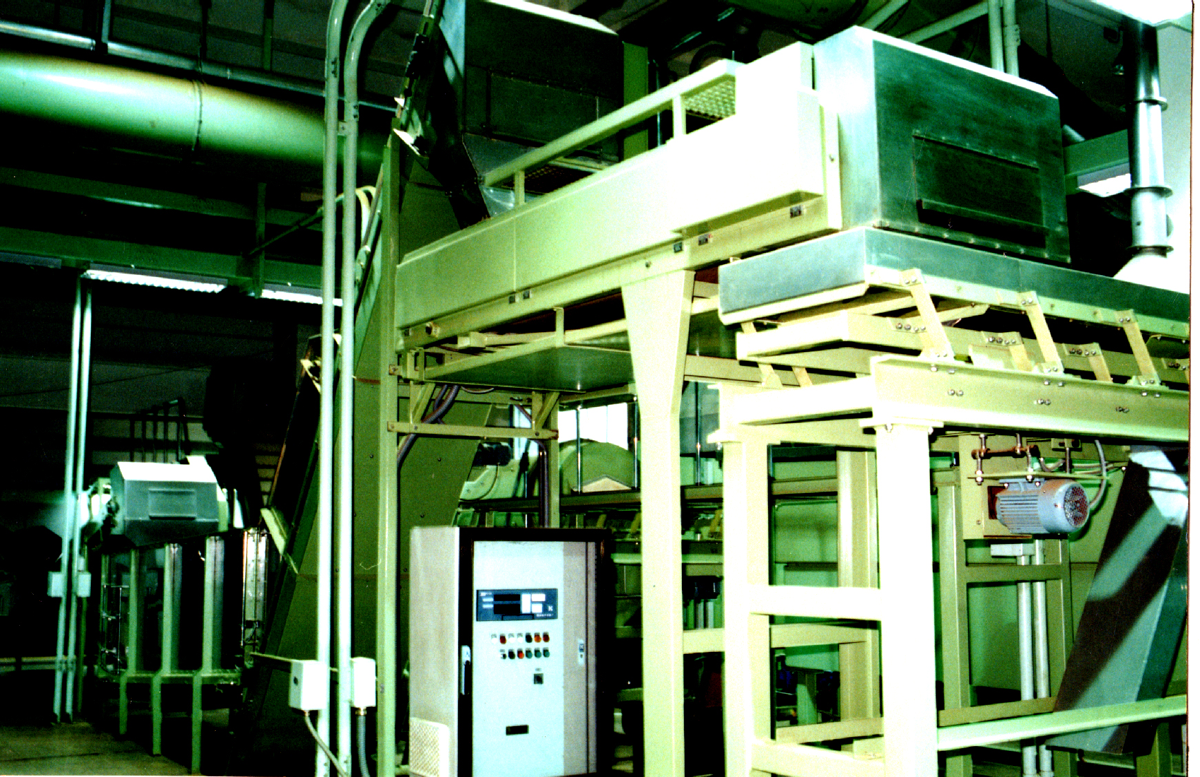

Slide 20
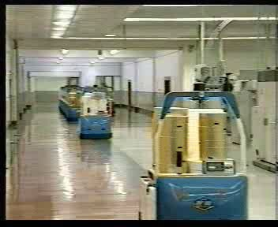
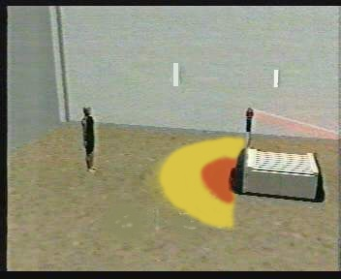
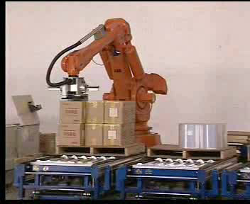
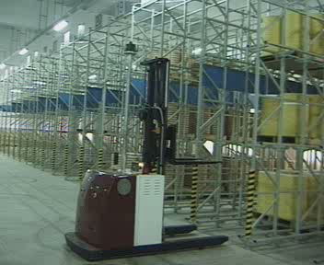

Slide 21

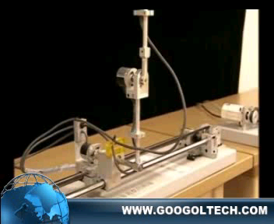
倒立摆控制系统（运动控制） 炼制车间生产线控制系统（过程控制）

Slide 22
Significance
Control engineering is an exciting and challenging field.
It is widely applied to the field of industry and agriculture ,even to the sociological, biological, ecological （生态） and economic systems.
It is especially used in high-technology areas such as spacecraft（航天器） control system.

Slide 23
社会、政治和经济领域亦存在着控制论的思想及应用！ 控制的本质就是： 优化 Optimization

Slide 24
何为一个控制系统？--开环与闭环 Open-loop & Closed-loop
课本P2,P8
自动控制系统就是一个反馈控制系统!
(feedback control system)

Slide 25
Open-loop control system
1、开环控制系统
特点：系统的输出端与输入端不存在反馈回路。输出量对系统的控制作用不发生影响的系统。

Slide 26
Closed-loop control system
2、闭环控制系统（反馈-feedback控制系统）
特点：系统输出信号与测量元件之间存在反馈回路。
“闭环”这个术语的含义，就是将输出信号通过测量元件反馈到系统的输入端，通过比较、控制来减小系统误差。

Slide 27
例1. a.温度——人工控制

Slide 28
控制目标：
炉子的温度恒定在期望的数值上(desirable value)。
Desired value
Actual value
Detecting

Slide 29
b.温度—— 自动控制

Slide 30
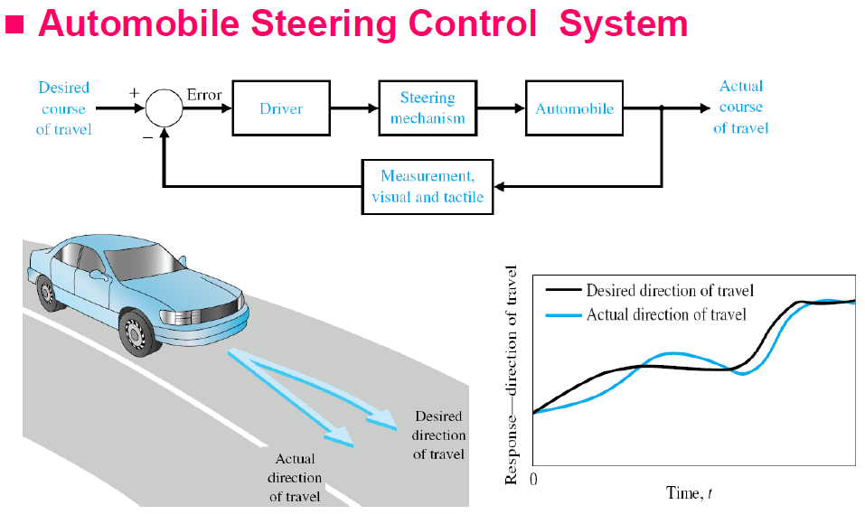
汽车驾驶控制系统

Slide 31
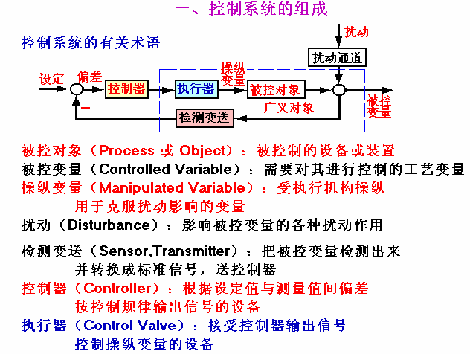
Actuator

Slide 32
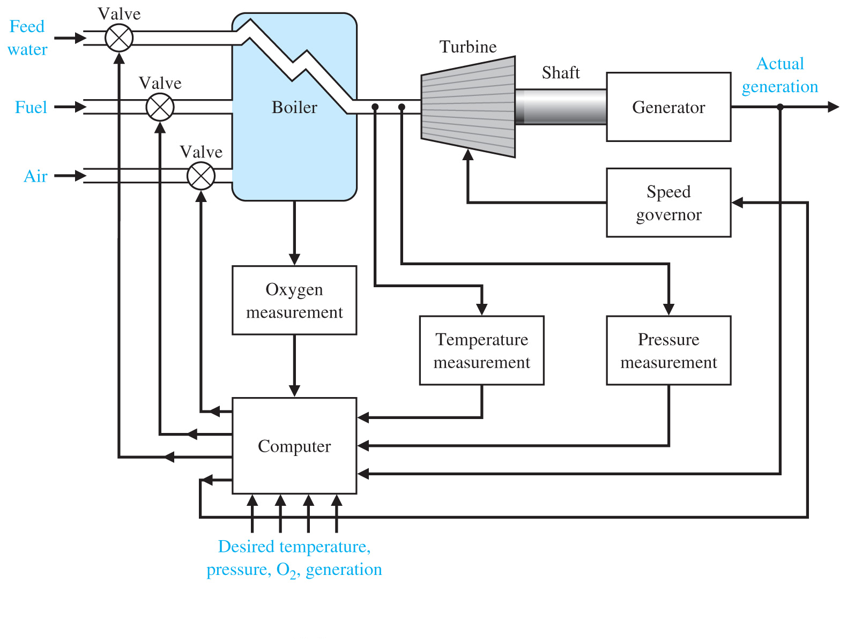
Boiler Control System
锅炉控制系统

Slide 33
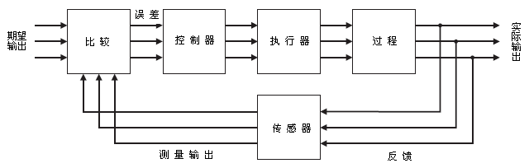
多变量控制系统方框图

Slide 34
Control is a multidisciplinary（多学科相关） subject
sensors（传感器）
actuators （执行机构）
communications（通信技术）
computing （计算机技术）
architectures and interfacing（结构与接口）
algorithms （算法）
Control design aims to achieve a desired level of performance in the face of disturbances (扰动) and uncertainty (不确定性)

Slide 35
Basic Concept of Control System
A Control System is an interconnection of components forming a system configuration that will provide a desired system response (响应).
The basis for system analysis and design is linear system theory (线性系统理论).
Process (过程) or plant (设备/对象) to be controlled can be represented by cause-effect(起因-结果) relationship.
课本P2-3
input
output
process

Slide 36
控制系统的实物组成
上位监控系统
Monitoring system
(Surveillance system)
控制装置
controller
传感器
sensor
执行机构
actuator
控制对象及控制过程
Plant or process
自动化系统
Automatic System
控制理论
Theory of Control
(Cybernetics)
控制装置
Instrument for control

Slide 37
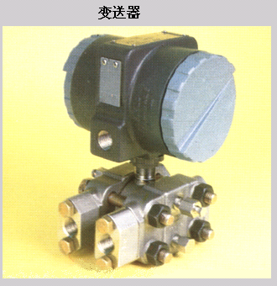
简单控制系统的组成

Slide 38
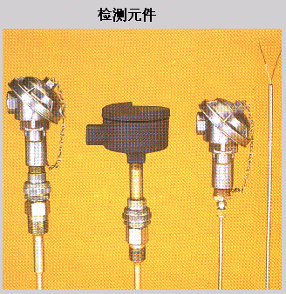
简单控制系统的组成

Slide 39
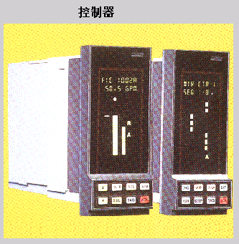
简单控制系统的组成

Slide 40
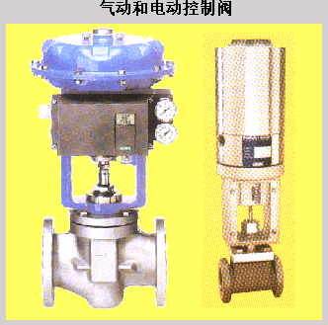
简单控制系统的组成
执行器

Slide 41
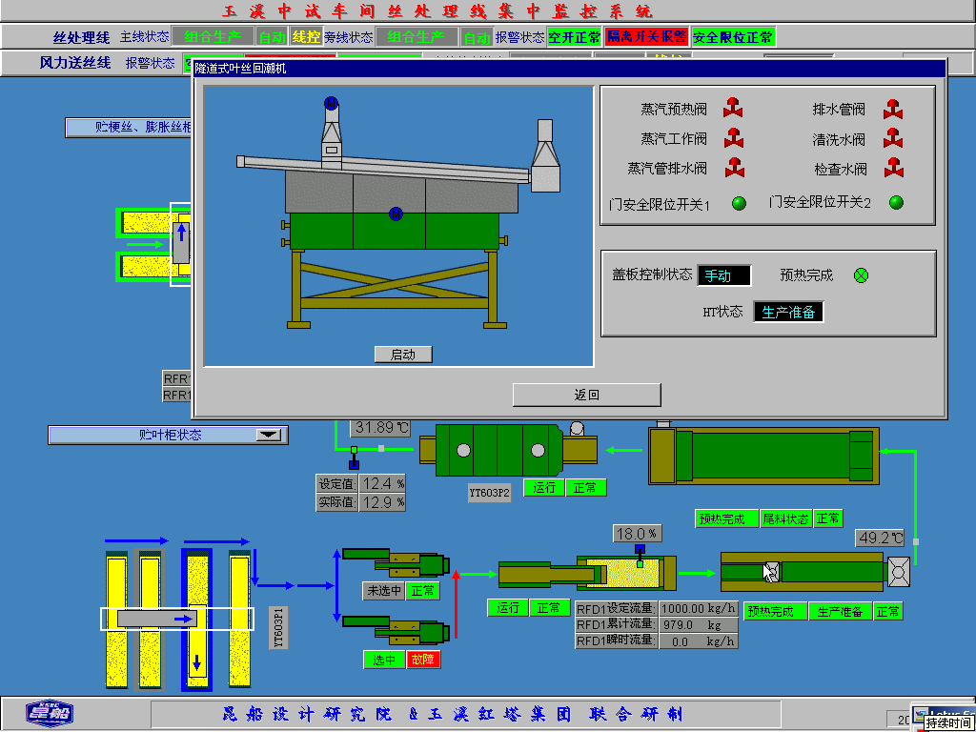

Slide 42
控制系统的实物组成
上位监控系统
Monitoring system
(Surveillance system)
控制装置
controller
传感器
sensor
执行机构
actuator
控制对象及控制过程
Plant or process
自动化系统
Automatic System
控制理论
Theory of Control
(Cybernetics)
控制装置
Instrument for control

Slide 43
控制理论的发展（经典控制与现代控制） History and Development of Automatic Control theory (Classical & Modern)
经典控制理论即古典控制理论,也称为自动控制理论。它的发展大致经历了以下几个过程：
萌芽阶段
起步阶段
发展阶段
标志阶段

Slide 44
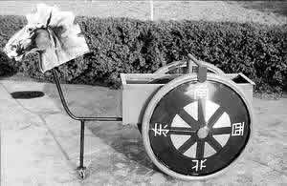
1. 萌芽阶段
早在古代,劳动人民就凭借生产实践中积累的丰富经验和对反馈概念的直观认识,发明了许多闪烁控制理论智慧火花的杰作。
如果要追朔自动控制技术的发展历史,早在两千年前中国就有了自动控制技术的萌芽。
例如,两千年前我国发明的指南车,就是一种开环调节系统。
指南车

Slide 45
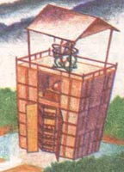
水运仪象台
再如,我国北宋时代(公元1086～1089年)苏颂和韩公廉利用天衡装置制造的水运仪象台,就是一个按负反馈原理构成的闭环非线性自动控制系统;

Slide 46
经典控制理论—起步阶段
随着科学技术与工业生产的发展,到十七、十八世纪,自动控制技术逐渐应用到现代工业中。
1681年法国物理学家、发明家巴本(D. Papin)发明了用做安全调节装置的锅炉压力调节器;
1765年俄国人普尔佐诺夫(I. Polzunov)发明了蒸汽锅炉水位调节器等；
课本P4-5
float regulator mechanism

Slide 47
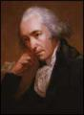
flyball governor
1788年,英国人瓦特(J. Watt)在他发明的蒸汽机上使用了离心调速器,解决了蒸汽机的速度控制问题,引起了人们对控制技术的重视。
以后人们曾经试图改善调速器的准确性,却常常导致系统产生振荡。
自动控制技术的逐步应用,加速了第一次工业革命的步伐。
瓦特

Slide 48
Watt’s fly ball governor

Slide 49
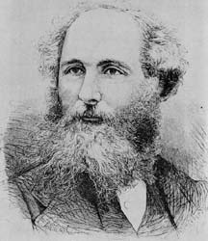
经典控制理论—发展阶段
实践中出现的问题,促使科学家们从理论上进行探索研究。
1868年,英国物理学家麦克斯韦(J.C. Maxwell)通过对调速系统线性常微分方程的建立和分析,解释了瓦特蒸汽机速度控制系统中出现的剧烈振荡的不稳定问题,
提出了简单的稳定性代数判据。
开辟了用数学方法研究控制系统的途径。
麦克斯韦
J.C. Maxwell formulates a mathematical model for a governor control

Slide 50
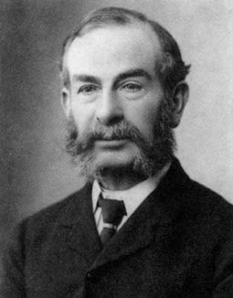
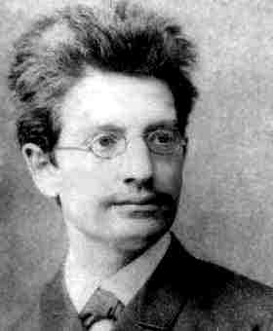
劳斯
胡尔维茨
此后,英国数学家劳斯(E.J. Routh)和德国数学家胡尔维茨(A. Hurwitz)把麦克斯韦的思想扩展到高阶微分方程描述的更复杂的系统中,分别在1877年和1895年各自提出了直接根据代数方程的系数判别系统稳定性的准则两个著名的稳定性判据—劳斯判据和胡尔维茨判据。

Slide 51

这些方法基本上满足了20世纪初期控制工程师的需要,奠定了经典控制理论中时域分析法的基础
由于第二次世界大战需要控制系统具有准确跟踪与补偿能力,1932年美国物理学家奈奎斯特(H. Nyquist)提出了频域内研究系统的频率响应法,建立了以频率特性为基础的稳定性判据,为具有高质量的动态品质和静态准确度的军用控制系统提供了所需的分析工具。
奈奎斯特
auto-pilots, gun-positioning systems(火炮位置调整系统), radar antenna(天线) control system and other military systems in World War II

Slide 52

随后,伯德(H.W. Bode)和尼科尔斯(N.B. Nichols)在1930年代末和1940年代初进一步将频率响应法加以发展,形成了经典控制理论的频域分析法。（PID)

Slide 53

经典控制理论—标志阶段
1947年控制论的奠基人美国数学家维纳(N. Weiner)把控制论引起的自动化同第二次产业革命联系起来,并与1948年出版了《控制论—关于在动物和机器中控制与通讯的科学》。
书中论述了控制理论的一般方法,推广了反馈的概念,为控制理论这门学科奠定了基础。
控制论之父——维纳

Slide 54

1948年,美国科学家伊万斯(W.R. Evans)创立了根轨迹分析方法,为分析系统性能随系统参数变化的规律性提供了有力工具,被广泛应用于反馈控制系统的分析、设计中。
我国著名科学家钱学森将控制理论应用于工程实践,并与1954年出版了《工程控制论》。
钱学森

Slide 55
从20世纪40年代到50年代末,经典控制理论的发展与应用使整个世界的科学水平出现了巨大的飞跃,几乎在工业、农业、交通运输及国防建设的各个领域都广泛采用了自动化控制技术。

Slide 56
以传递函数作为描述系统的数学模型,以时域分析法、根轨迹法和频域分析法为主要分析设计工具,构成了经典控制理论的基本框架。
经典控制理论主要用于解决反馈控制系统中控制器的分析与设计的问题。
如图所示为反馈控制系统的简化原理框图。

Slide 57
现代控制理论
20世纪50年代中期,科学技术及生产力的发展,特别是空间技术的发展,迫切要求解决更复杂的多变量系统、非线性系统的最优控制问题(例如火箭和宇航器的导航、跟踪和着陆过程中的高精度、低消耗控制,到达目标的控制时间最小等)。
State-variable models and optimal control developed in 1950’s-1970’s (space age)

Slide 58
现代控制理论
现代控制理论（最优控制、系统辨识、卡尔曼滤波、自适应控制、智能控制）
1950年代~至今
起源于:
(美国)卡尔曼线性系统结构性理论和最优滤波理论
(前苏联)李亚普诺夫稳定性理论
(前苏联)庞特里亚金的极大值原理
(美国)贝尔曼的动态规划理论
主要特征: 基于状态空间的现代时域分析设计

Slide 59
控制理论的发展历程
维纳
经典控制理论 ( 19世纪初 )
时域法
复域法 (根轨迹法)
频域法
现代控制理论 ( 20世纪50年代至今 )
线性系统 自适应控制 adaptive control
最优控制 鲁棒控制 robust control
最佳估计 容错控制Fault-tolerant control
系统辨识 递阶控制
大系统理论 Large-scale system
复杂系统理论complex system
智能控制理论 ( 20世纪70年代至今)
专家系统Expert system
模糊控制Fuzzy
神经网络 ANN
遗传算法 GA
Agent（智能体）
卡尔曼
庞特里亚金
贝尔曼
intelligent control
傅京孙(Purdue U.)

Slide 60

控制系统（装置）的发展历程
上世纪40年代至60年代末
现场基地式仪表
继电逻辑控制系统
上世纪70年代初至90年代中期
直接数字控制系统DDC
可编程逻辑控制器PLC
集散控制系统DCS
基于PC总线的工业控制计算机
基于单片机的测控装置

Slide 61

控制系统（装置）的发展历程
上世纪90年代末至今
现场总线控制系统FCS
基于PC的控制系统
工业实时以太网控制系统RTE
基于DSP、ARM等的嵌入式
测控系统

Slide 62





控制系统的主要制造商
三菱
西门子
欧姆龙
罗克韦尔（AB）
施奈德
ABB
福克斯波罗
霍尼韦尔
艾默生
横河

Slide 63
过程控制与优化如何实现节能降耗
运行过程优化操作
过程控制
目的：克服扰动，保证操作安全性和平稳性
手段：先进控制器（控制方法、算法）设计
过程优化
目的：确定最优操作条件，增产、节能、降耗、减排
手段：生产装置、过程、流程的模拟和优化运行
用能过程监控
优化生产操作条件，确保过程用能始终保持在高效工况下运行

Slide 64

先进过程控制系统
高效
稳定

Slide 65



低碳
安全
自然循环锅炉

Slide 66

福岛核电站事故

Slide 67

核电站工作原理

Slide 68
先进控制和优化应用的效益
Aspen公司 数据表明：
实施APC取得的效益中，降低能耗占10％，产品质量提高占10%，提高装置生产平稳与安全性占15％，提高回收率占15％，提高加工能力占30％。
Chemshare公司数据表明：
用DCS改造常规仪表获得10％的效益，在DCS上实现APC获得40％的效益，在APC上实现RTO获得40％的效益。
Foxboro公司数据表明：
效益比：DCS为 1 : APC为 5 : RTO (Real Time Optimization) 为 9。

Slide 69
APC、RTO、PMC 的作用
先进控制 – 确保操作运行在局部约束条件边界上
优化 /在线优化 – 追求效益最大化目标
过程监控 – 改进、提高运行效率
随着工业过程日益朝着集成化、大型化方向发展，系统的复杂性不断增加，表现为控制目标多元化，变量数目增多且相关性增强以及存在多种约束。
先进控制
优化/在线优化
过程监控
Operators
工程界形成共识：
Control + Optimization + Monitoring = Profits

Slide 70


物联网的基本特征
物联网是工业化与信息化融合的产物，其基本功能特征包括：
全面感知、物物互连、可靠传递，以及强大的分布式与智能处理功能
标签物品的RFID 技术、感知事物的传感网络技术( Sensor T echno logies) 、思考事物的智能技术( Smart Technologies)、微缩事物的纳米技术( Nano-T echnolo gy )

Slide 71

（1）全面感知：跟踪感知与多层感知
物联网系统的感知是对对象的本体属性、状态属性及环境属性的全面感知，其感知过程是一个动态的、持续的，可按照需求从不同角度（时间维度、空间维度、对象维度） 、不同需求的全面辨识、诊断过程。（如下图所示，ITU报告）
跟踪(Tracking)感知特性和多层(Multilayer)感知特性是物联网系统有别于传感网络或是基于传感网络的集中监控系统的具体表现。跟踪感知体现了物联网全面感知的时间维度，多层感知体现了物联网全面感知的空间维度和对象维度。
泛在感知

Slide 72

（1）全面感知：跟踪感知与多层感知
物联网是网络的网络：它除了通信网络之外，其还兼有更为复杂的应用网络（虚拟网络层）。
物联网的虚拟网络架构（Sarfraz Alam, 2011）

Slide 73


（2） 物物互联：
物与物(M2M)—监测对象之间可进行横向互联和互动。主要实现“物与物”在没有人工介入情况下的信息交互, 譬如物体能够监控其它物体，当发生应急情况，物体能够主动采取相应措施。（信息交互与反馈）
物与人(M2H)—基于情景感知与事件驱动的人机交互系统能方便、有效的实现监测信息的主动的推送；基于智能计算的信息处理系统能实现海量监测信息的挖掘与自动展示、推送。
传统的集中监控系统，强调的是传感器信息的汇集和处理，即“人与物”的简单互联关系，而不是兼具分布式和集中式的“物物互联”的关系，更不是涉及范围更广的泛在网络关系。
物联网
73

Slide 74

（2） 物物互联：
RFID、传感器技术、智能嵌入式技术及纳米技术的广泛应用
（物联网设备：小型化、低耗能、智能化、易于接入）
基于情景感知的人机交互模型(普适计算、移动计算)
74

Slide 75

（3）可靠传递：
物联网是一个超越了原有通信范畴的泛在网络，而由“规模庞大”和“泛在”带来的多源异构数据的通讯传输可靠性、实时性及安全性问题是物联网系统必须面对的。
物联网应具备实现无线传感器网络、移动通信网、互联网、专网等异构网络的稳定、快捷、低成本的无缝连接，并具有自组织、多层次的组网结构；
物联网应保障信息采集、传输、处理、应用各环节的安全防御，具有隐私保护、节点认证、访问控制、密钥管理、安全路由、入侵检测与容侵容错等安全措施及功能。
75

Slide 76
（3）可靠传递：
基本功能：网络连接、网络管理与优化、易于扩展
物联网的扩展特性：易于扩展，即插即用（方远，2013）
76

Slide 77


（4）分布式与智能处理：
①物联网的终端节点、中间汇聚节点可对监测对象进行就地智能诊断和分布式管理，从而实现部分诊断策略的下放及数据的分布式处理，进而减轻了中心站点的数据传输及处理负荷，并有效的避免了无用信息的上传；（生数据与熟数据）
②物联网的业务支撑体系需要结合P2P、云计算等分布式计算技术对数据进行智能分析和处理。云计算是一种以网络为中心的分布式计算服务。即通过网络，按照用户需求、易扩展的方式获得计算服务功能。因此可以说“物联网”和“云计算”的关系是相辅相成的，正所谓“云里雾里”。
77

Slide 78
智能化的连接对象（Tomas Sanchez Lopez，2012）

Slide 79


（4）分布式与智能处理：
③物联网系统是一个特殊的信息物理融合系统（Cyber Physical System, CPS），它具有利用各种智能计算技术，对海量的感知数据进行分析和处理，实现智能化的识别、诊断、决策和控制的能力。虽然着重点不是常规意义的控制技术，但其诊断与决策过程亦是一种典型的控制体系。
增加了信息物理层
(Cyber-physical
internet, CPI)
多层
感知
79

Slide 80

《物联网“十二五”发展规划》中所述：目前，我国物联网在安防、电力、交通、物流、医疗、环保等领域已经得到应用，且应用模式正日趋成熟。
电力行业：远程抄表、输变电监测——物联网技术正在逐步拓展；
交通领域：路网监测、车辆管理和调度——物联网技术正在发挥积极作用；
物流领域：物品仓储、运输、监测——物联网技术正在广泛推广：
医疗领域：个人健康监护、远程医疗——物联网技术正日趋成熟。
除此之外，物联网在环境监测、市政设施监控、楼宇节能、食品药品溯源等方面也开展了广泛的应用。
80

Slide 81

愿景
动态管控
全寿命
周期管理
实时风险预警
综合
诊断
辅助决策
把物联网技术与输变电设备管理技术进行融合
分布式及智能处理
人机互动
物物互联
可靠传递
突破全景关联分析、资源协同联动、智能动态决策等技术瓶颈
全面感知
在任意时间、任意地点，对任意输变电设备进行感知
Notes:
建立输变电设备物联网，主要问题在于如何把物联网技术与输变电设备管理技术进行融合，如何突破全景关联分析、资源协同联动、智能动态决策等技术瓶颈，构建对输变电设备全景信息的泛在感知网络，最终实现具有物联网功能特征的设备智能管控系统。

Slide 82

（一）物联网技术与工业4.0（工控领域的应用）
2013年4月，德国政府于“2013汉诺威工业博览会”上正式推出了“工业4.0”的技术战略，被认为是继机械、电气和信息技术之后的第四次工业革命（智能制造）。
工业4.0
信息时代
电气时代
机械时代

Slide 83

（一）物联网技术与工业4.0
工业4.0产生的技术背景
设备：小型化、低耗能、智能化、易于接入
Notes:
Industry 4.0——德国高科技战略计划首位。
德国制造工业是世界上最具竞争力的制造工业之一，在全球制造装备领域拥有领头羊的地位。这在很大程度上源于德国专注于创新工业科技产品的科研和开发，以及对复杂工业过程的管理。德国拥有强大的设备和车间制造工业，在世界信息技术领域拥有很高的能力水平，在嵌入式系统和自动化工程方面也有很专业的技术，这些因素共同奠定了德国在制造工程工业上的领军地位。在挖掘新型工业化的潜能方面，德国将独一无二地开启一个新的工业时代：工业4.0。
前三次工业革命的到来造就了机械、电气和信息技术。如今，物联网和制造业服务正宣告着第四次工业革命——工业4.0的到来。

Slide 84


（一）物联网技术与工业4.0
德国工业4.0的思路是：在工厂生产新的系统中，不同的产品组件之间可以相互沟通，且产品的组件直接与生产系统沟通，发出接下来所需生产过程的指令，这样将改变整个生产技术过程，使生产系统更加智能，效率更高。
流水线
个性化定制、柔性化生产
84

Slide 85
（一）物联网技术与工业4.0
在工业4.0阶段，把设备、生产线、工厂、供应商、产品、客户紧密地连接在一起，有利于从根本上改造包括制造、工程、材料使用、供应链和生命周期管理的工业过程。（安筱鹏，2014）
“人脑分析判断+机器生产制造”向“机器分析判断+机器生产制造”转型
大规模生产向个性化定制转型
生产型制造向服务型制造转型
要素驱动向创新驱动转型
设备
生产线
产品
供应商
工厂
客户
85

Slide 86
在“工业4.0”的规划中，制造商将以“信息物理系统”（Cyber-Physical Systems：CPS）为框架建立包含其设备、仓储系统和工业产品的全球性网络。其意义在于将物理设备连接到物联网上，让物理设备具有计算、通信、精确控制、远程协调和自治等五大功能。
智慧工厂的架构
——基于物联网和服务互联网
物联网技术向工业制造行业的延伸
服务互联网
信息物理生产系统
基于语义的PLM、ERP、QMS、ERP
智能物料
智能产品
智慧工厂
APP平台
APP平台
APP平台
物联网
86

Slide 87



工业4.0的国家发展战略与应用前景

Slide 88


（二）车联网（智能交通领域）
实现人与车、车与车、车与道路基础设施之间高效的信息交换与共享，从而对人、车、路和交通设施进行智能管控，进而改善道路交通状况、提高出行效率 。
88

Slide 89
（二）车联网（智能交通领域）
网络切换问题：网络拓扑变化较快，导致网络稳定性较差；
信息负荷问题：信道资源稀缺及车载节点间的间歇性短暂链接对节点的信息交互负荷提出了挑战。
89
车联网的通信管理与控制（Yang Fangchun，2014）

Slide 90
为何要开设这门课程？

Slide 91
自动化学科、专业的特点
计算机能力： 比不上计算机专业
控制理论功底： 比不上应用数学专业
机械、电力知识： 比不上机械专业、电力专业
……
自动化学科的能力在于系统
从实际问题抽象出系统问题的分析能力
自动化学科的能力在于集成
对解决系统问题的综合能力

Slide 92
控制系统的组成
控制装置
上位监控系统
传感器
执行机构
《控制装置及仪表》-PLC、DCS、FCS
《传感技术及原理》-温度、压力、流量、
位置、光电、成份等
控制对象及控制过程
《电机拖动与运动控制》
《自动控制原理》
（经典、现代）
自动化系统
《过程控制工程》
控制理论
控制装置

Slide 93
自动化技术--控制科学与工程
控制理论与控制工程
检测技术与自动化装置
模式识别与智能系统
系统工程
导航、制导与控制
控制工程（专硕）

Slide 94
最终目标：在大型（工程）项目中
担当“系统集成者”的角色

Slide 95

如何设计一个控制系统？

Slide 97
系统的稳定性分析问题

Slide 98

为何要对控制系统进行分析和设计？
系统的振荡
问题??

Slide 99
为何要对控制系统进行分析和设计？
稳态余差
问题??

Slide 100
为何要对控制系统进行分析和设计？

Slide 101

最优控制问题
连续搅拌槽的温度控制问题
设有一盛液体的连续搅拌槽,如图所示。槽内开始装有0ºC的液体,现需将其温度经1小时后升高到40ºC。
为此在入口处以常速流入温度为u(t)的液体,经槽内不停转动的搅拌器使槽内液体温度均衡上升。
在出口处,设流出的液体保持槽内液面恒定,其温度与槽内液体一致。
试寻找u(t)的变化规律,使槽中液体的温度经1小时后上升到40ºC,并要求所散失的热量最少。
连续搅拌槽示意图

Slide 102

例 如图所示,某交通工具从S站出发,终点为F站,全程可分为4段。
中间可以经过的各站及它们之间的行车时间均已标记在图上。
试求最短行车时间的行车路线。
最优决策问题

Slide 103


Slide 104
开课的最终目的：
初步具备控制系统建模、设计、分析以及优化的能力。

Slide 105
References (参考教材）
Richard C.Dorf and Robert H.Bishop. Modern Control Systems. 11th edition, Science Press.
G C.Goodwin and S F.Graebe. Control System Design. Tsinghua University Press.
胡寿松主编. 自动控制原理（第3版）. 北京：国防工业出版社，1994
薛定宇著. 控制系统计算机辅助设计---- MATLAB语言. 北京：清华大学出版社. 1996

Slide 106
期末考评
成绩评定
平时：10％
期中：20％
期末：70％

Slide 107




Slide 108
西门子S7-300故障安全型控制系统

Slide 109


西门子高级运动控制系统、先进过程控制系统（PCS7)

Slide 110


简单过程控制对象、复杂过程控制对象

Slide 111


多级倒立摆实验系统、四旋翼飞行器实验系统

Slide 112
西门子S7-300故障安全型控制系统

Slide 113
西门子高级运动控制系统、先进过程控制系统（PCS7)

Slide 114
简单过程控制对象、复杂过程控制对象

Slide 115
多级倒立摆实验系统、四旋翼飞行器实验系统

Slide 116



Slide 117





